Slide 1
Costruisci il tuo copilot per i documenti aziendali con Ollama e PostgreSQL
Danilo Dominici

Slide 3
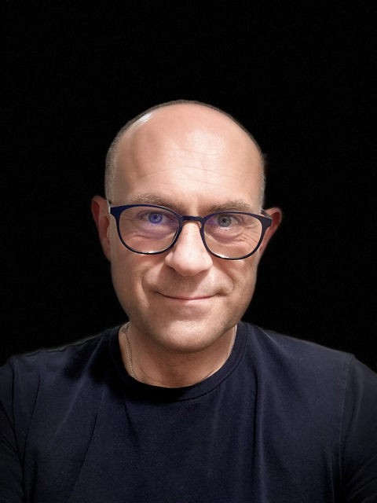


Chi è Danilo Dominici
Consulente Senior : database… + AI
SQL Server
PostgreSQL
Redis
Creatore di SQL Start! (sqlstart.it) – evento community a cadenza annuale
Community speaker, MS Certified Trainer dal 2000, 6x Data Platform MVP
Email: ddominici@gmail.com

Slide 4
Agenda della presentazione
Fondamenti di LLM ed embeddings
Ollama: un LLM engine locale
PostgreSQL e le estensioni vettoriali
Architettura di un copilot documentale
Deployment e scalabilità

Slide 5
Perché un copilot per i documenti aziendali?
Documenti aziendali crescono in volume e complessità
Ricerca tradizionale: keyword search limitata
Rischio: perdita di conoscenza interna
Soluzione: un copilot AI che risponde in linguaggio naturale

Slide 6
Cos’è un LLM (Large Language Model)?
Modelli di deep learning addestrati su enormi quantità di testo
Predicono la parola successiva → generano testo coerente
Esempi: GPT, LLaMA, Mistral
Usati per chat, Q&A, riassunti, traduzioni

Slide 7
Addestramento e parametri (overview)
Dati: miliardi di documenti e conversazioni
Parametri: da miliardi a centinaia di miliardi
Tecniche: transformer architecture, self-attention
Risultato: comprensione statistica del linguaggio

Slide 8
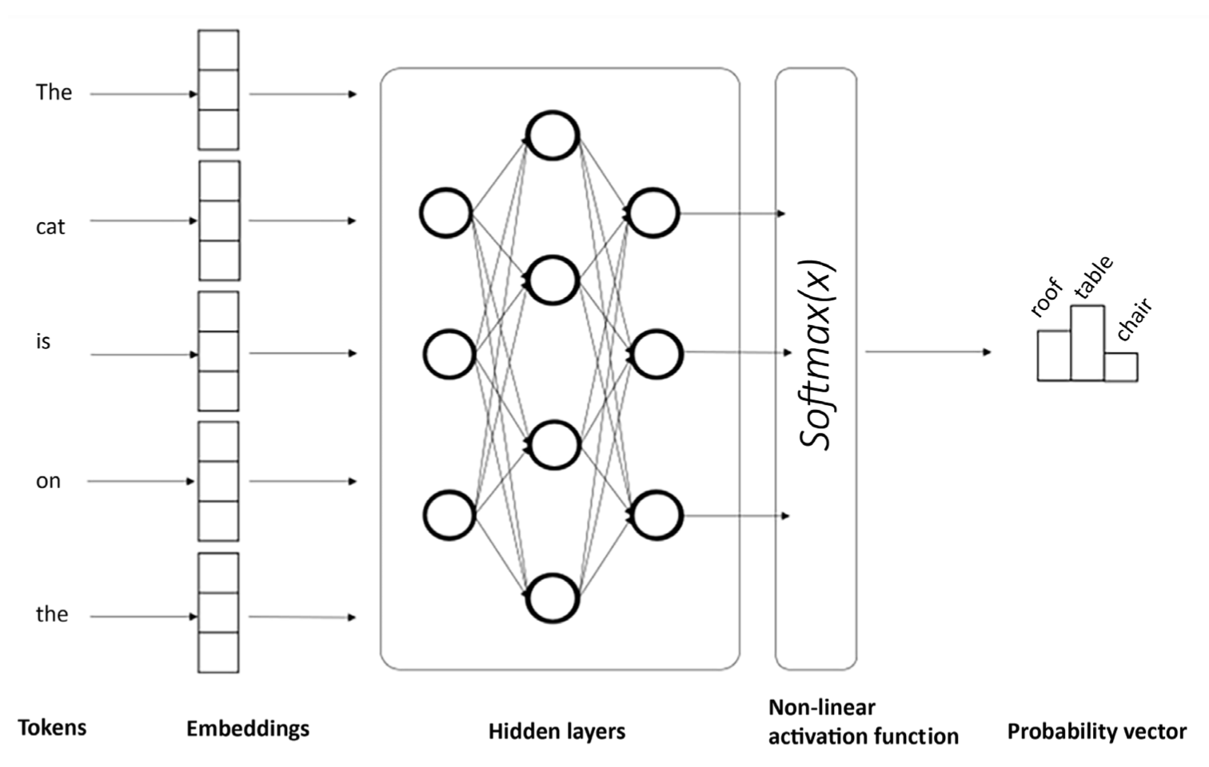
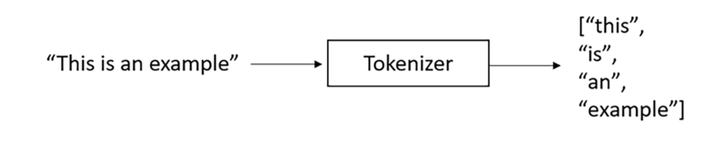
Come i LLM comprendono il linguaggio
Tokenizzazione → trasformano il testo in unità numeriche
Predizione probabilistica della sequenza di token
Non capiscono semanticamente ma catturano correlazioni
Output = testo naturale fluido

Slide 9
Limiti dei LLM standalone
Mancanza di aggiornamento → dati 'vecchi'
Allucinazioni: inventano fatti
Mancanza di contesto specifico aziendale
Soluzione: combinarli con embeddings e database

Slide 10
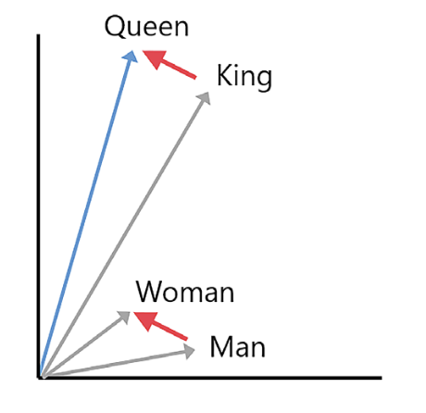
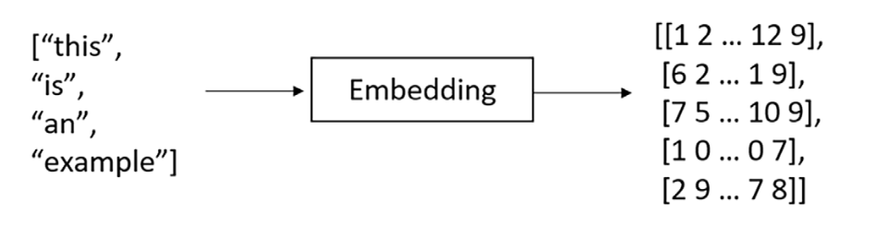
Cosa sono gli embeddings?
Vettori numerici che rappresentano il significato di un testo
Frasi simili → vettori vicini nello spazio
Base per la ricerca semantica

Slide 11
Ricerca semantica con embeddings
Input utente → embedding → confronto con documenti
Misura di similarità (coseno, euclidea, ecc.)
Recupero dei documenti più rilevanti

Slide 12
Pipeline tipica RAG (Retrieval Augmented Generation)
Query embedding
Recupero documenti simili
Inserimento documenti nel prompt LLM
Generazione risposta con contesto aggiornato

Slide 13
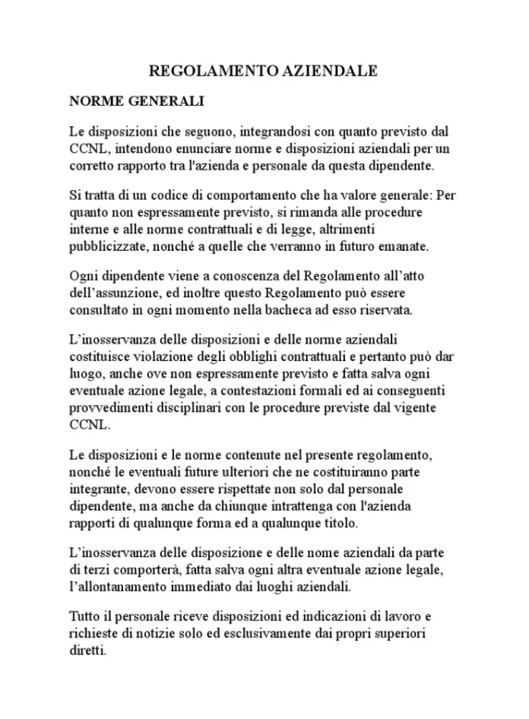
Esempio
Utente: 'Qual è la policy ferie 2023?'
Sistema: genera embedding della domanda
Database vettoriale trova documenti HR correlati
LLM produce risposta precisa con citazioni

Slide 14
Ollama

Slide 15

Cos’è Ollama?
Piattaforma per eseguire modelli LLM in locale
Semplice installazione, supporto modelli open-source
Compatibile con Linux, macOS, Windows

Slide 16
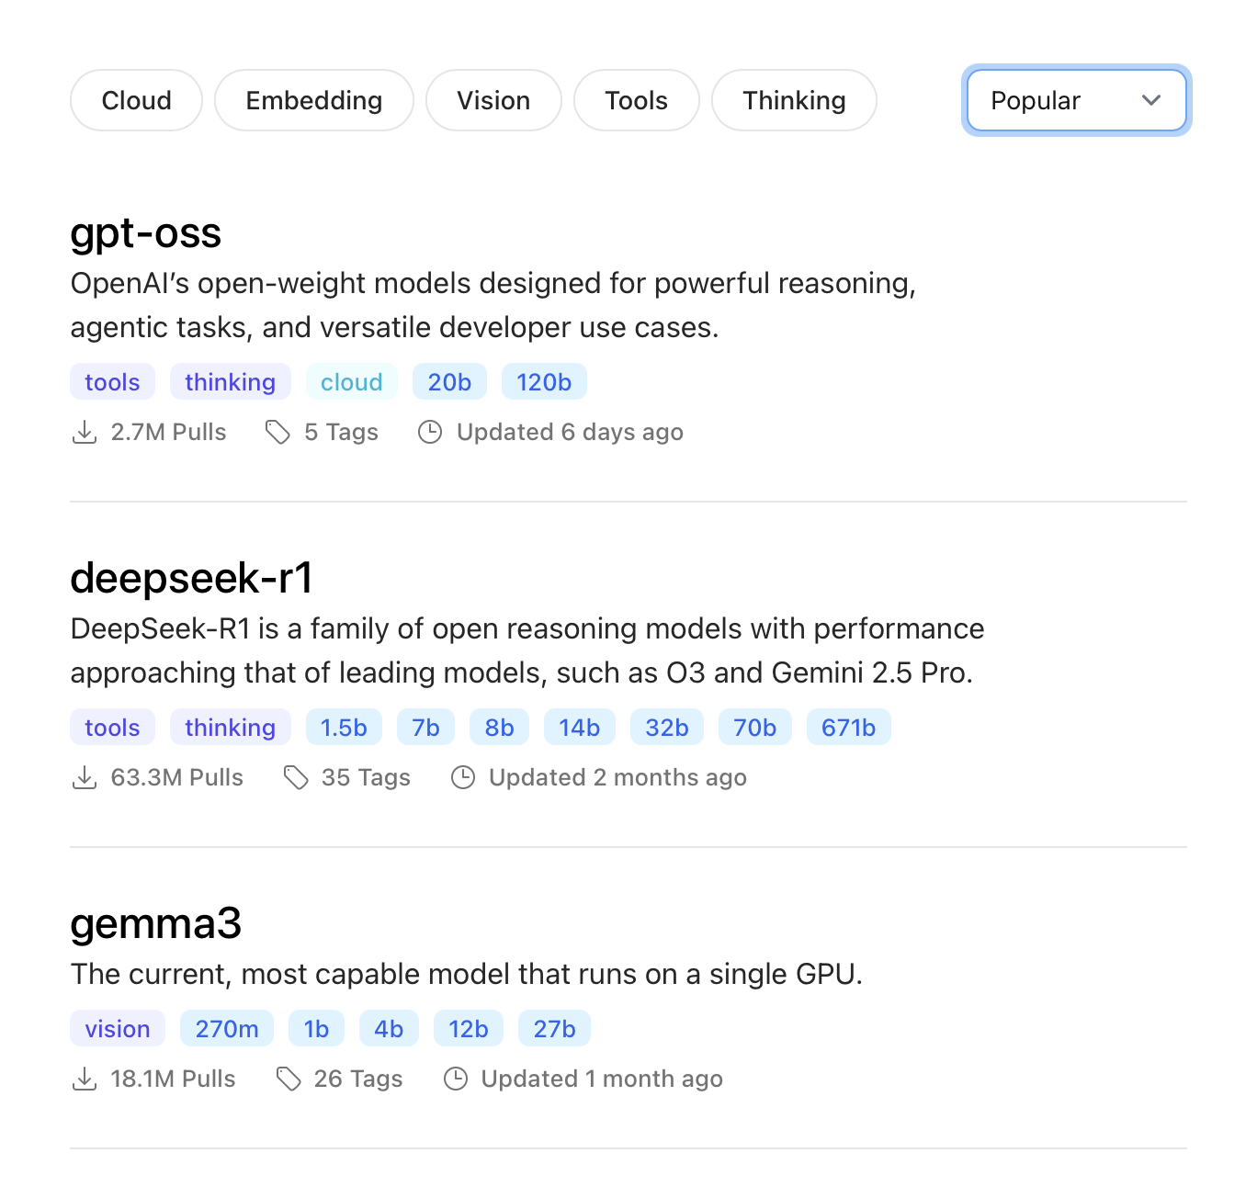
Architettura e modelli supportati
Modelli: LLaMA, Mistral, Falcon, altri
Ollama = runtime leggero per inferenza LLM
Accesso via API locale

Slide 17
Vantaggi di Ollama rispetto ad API cloud
Dati sensibili restano on-premise
Nessun costo a consumo
Personalizzazione e tuning
Funziona offline

Slide 18
Come installare e avviare Ollama
Installazione con brew o pacchetto dedicato
Avvio con: ollama run llama3.2
API REST su localhost:11434

Slide 19
Esempio pratico
Comando: ollama run llama3.2 'Spiegami cos'è un embedding in 3 frasi'
Output generato direttamente in locale

Slide 20
Uso con linguaggi di programmazione
Python: libreria ollama
JavaScript/Node.js → client nativo
Compatibile con LangChain, LlamaIndex

Slide 21
PostgreSQL

Slide 22
Perché PostgreSQL per i dati aziendali?
RILASCIATA QUESTA SETTIMANA LA RELEASE 18
Open source, solido, enterprise-ready
Ampio ecosistema di estensioni
Ottimo per dati tabellari + vettoriali

Slide 23
Sfida: embeddings su DB tradizionale
Ogni embedding = centinaia di dimensioni
SQL classico non adatto a similarità vettoriale
Necessarie estensioni specializzate

Slide 24
Estensione pgvector – introduzione
Nuovo tipo di dato: vector
Permette salvataggio e query su embeddings
Standard de facto AI + PostgreSQL

Slide 25
Creare tabelle con colonne vettoriali
CREATE TABLE documents (
id serial,
content text,
embedding vector(768)
); INSERT INTO documents (content, embedding) VALUES (‘Fattura 123 Lucerne Publishing', '[0.12, 0.54, ...]');

Slide 26
Query di similarità
SELECT content
FROM documents
ORDER BY embedding <-> '[...]'
LIMIT 5;
<-> = distanza euclidea, supporto cosine e dot product

Slide 27
Indexing vettoriale (IVFFlat, HNSW)
Migliora prestazioni su milioni di embeddings
Trade-off precisione vs velocità
Ricerca semantica istantanea

Slide 28
Estensioni complementari
timescale → dati temporali
pgai → logica AI in SQL

Slide 29
Integrazione con strumenti esterni
LangChain → orchestrazione query
LlamaIndex → gestione knowledge base
FastAPI → API semantiche

Slide 30
Best practice scalabilità
Normalizzare embeddings
Creare indici appropriati
Evitare full scan
Monitorare CPU e memoria

Slide 31
Architettura generale
Input domanda utente
Backend: Ollama + PostgreSQL con pgvector
Output: risposta con documenti di supporto

Slide 32
Pipeline step 1: acquisizione documenti
Formati: PDF, Word, Excel, email
Parsing e pulizia testo
Chunking in blocchi

Slide 33
Pipeline step 2: embedding + salvataggio
Modello di embeddings (es. all-MiniLM)
Ogni chunk → embedding
Inserimento in Postgres

Slide 34
Pipeline step 3: query → embedding → retrieval
Input utente → embedding
Postgres trova documenti più vicini
Selezione top-k

Slide 35
Pipeline step 4: generazione con Ollama
Prompt con domanda + documenti
Ollama genera risposta contestuale
Output con riferimenti

Slide 36
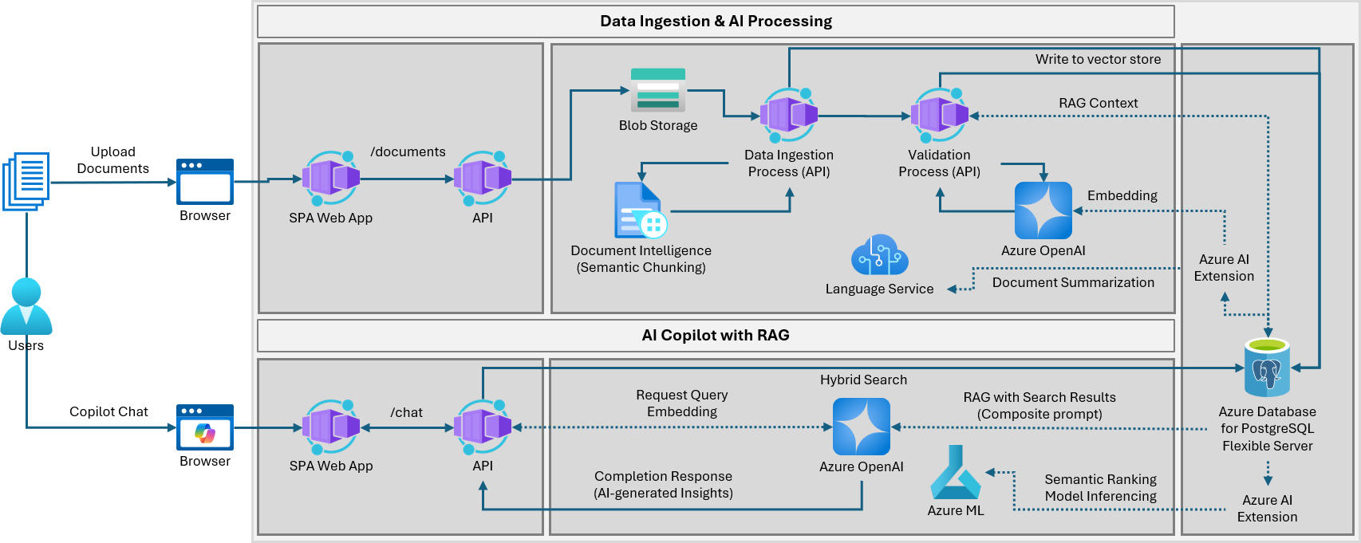
Diagramma architetturale completo

Slide 37
DEMO

Slide 38
Esecuzione: locale vs server
Locale = prototipi
Server on-premise = enterprise
Cloud privato = team distribuiti

Slide 39
Containerizzazione con Docker
Immagini preconfigurate per Ollama e Postgres
Deploy rapido su Kubernetes
Scalabilità orizzontale

Slide 40
Monitoraggio prestazioni
Metriche: latenza query, consumo RAM/CPU
Strumenti: Prometheus + Grafana
Logging centralizzato

Slide 41
Scalabilità
Sharding embeddings
Load balancing richieste Ollama
Cache risultati frequenti

Slide 42
Possibili evoluzioni
Multimodalità: testo + immagini + audio
Integrazione con CRM, ERP
Agenti AI autonomi

Slide 43
Takeaways principali
LLM potenti ma limitati senza memoria esterna
PostgreSQL + pgvector = knowledge base semantica
Ollama = privacy, costo zero, locale
Copilot documentale = produttività e accesso rapido

Slide 44
Risorse
Video di Andrej Karpathy https://www.youtube.com/andrejkarpathy
DeepLearning.AI (Andrew Ng) https://www.deeplearning.ai/courses/
Video di Dave Ebbelaar https://www.youtube.com/@daveebbelaar
Newsletters:
Stefano Gatti https://stefanogatti.substack.com

Slide 45
Risorse
Progetto originale (Copilot + Azure Postgresql) https://solliancenet.github.io/microsoft-postgresql-solution-accelerator-build-your-own-ai-copilot/
Demo e slides https://github.com/ddominici/presentations

Slide 46
The end
Q & A
Contatto : ddominici@gmail.com

